Slide 1
ECO BICI ANÁLISIS EXPLORATORIO
Lorena G Beltrán (18629)
Introducción a la Ciencia de Datos

Slide 2
TABLA DE CONTENIDO
01
02
03
HIPÓTESIS
RESULTADOS
CONCLUSIONES
Inferencias principales sobre la data
Descripción de los modelos aplicados
Discusión del punto anterior y recomendaciones finales

Slide 3
DATA
Se utilizaron 3 bases de datos correspondientes los meses de enero, febrero y marzo de 2017. Para el último modelo también se empleo la base de datos de enero de 2018

Slide 4
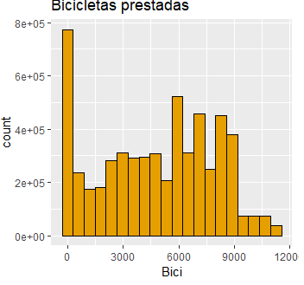
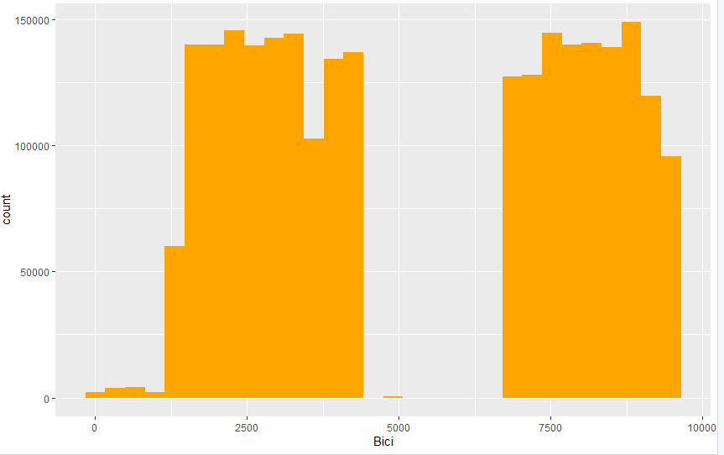
CONOCIENDO LA DATA
VENUS
Venus has a beautiful name and is the second planet from the Sun. It’s terribly hot, even hotter than Mercury

Slide 5
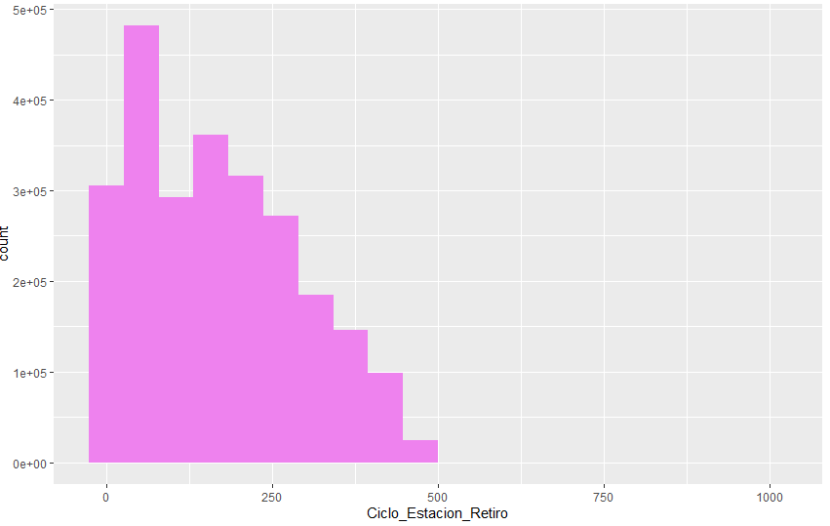
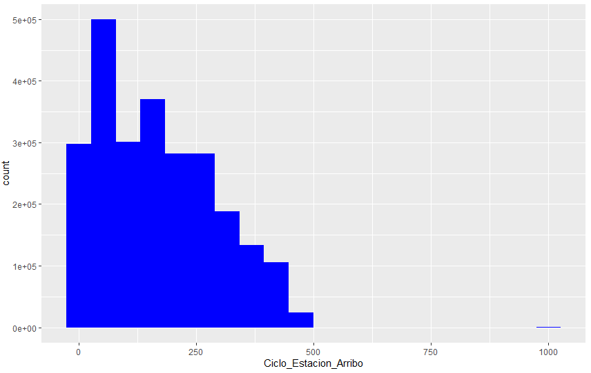
CONOCIENDO LA DATA
VENUS
Venus has a beautiful name and is the second planet from the Sun. It’s terribly hot, even hotter than Mercury

Slide 6
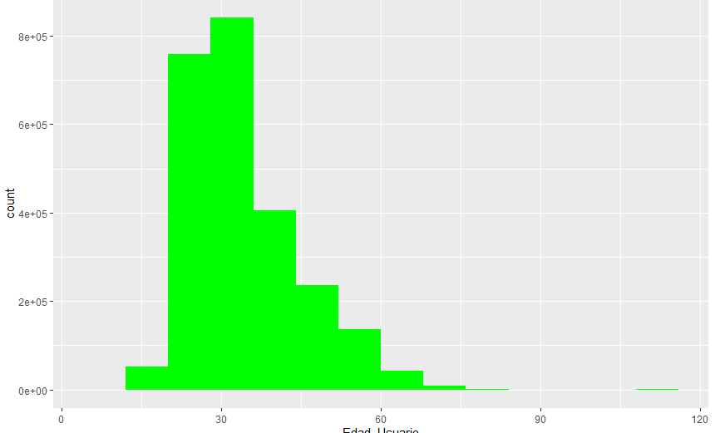
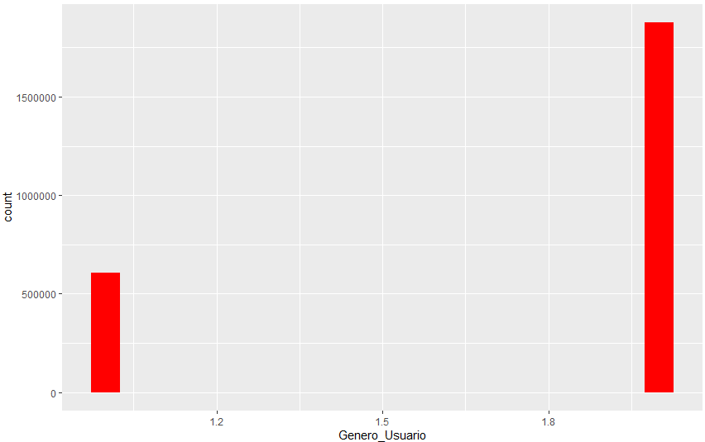
CONOCIENDO LA DATA
VENUS
Venus has a beautiful name and is the second planet from the Sun. It’s terribly hot, even hotter than Mercury

Slide 7
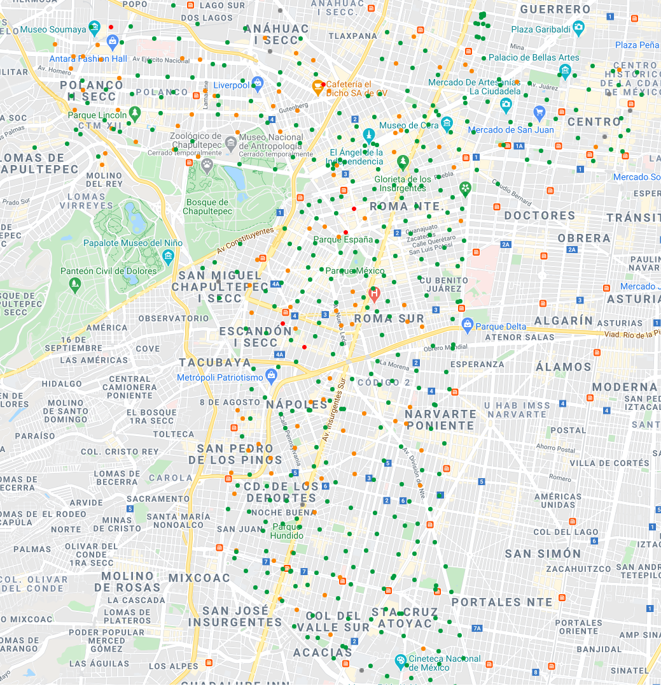
ESTACIONES
ECOBICI cuenta con
480 cicloestaciones
+1600 bicicletas

Slide 8
HIPÓTESIS
01
Inferencias principales sobre la data

Slide 9
HIPÓTESIS
Hay un grupo de subestaciones que comprende <50% de la actividad del proyecto
Las estaciones más concurridas tienen cierta relación con los viajes más largos.

Slide 10
RESULTADOS
02
Descripción de los modelos aplicados

Slide 11
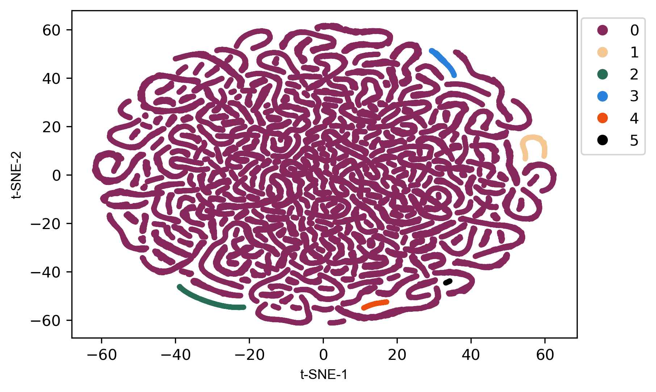
T-SNE (PER = 10)

Slide 12
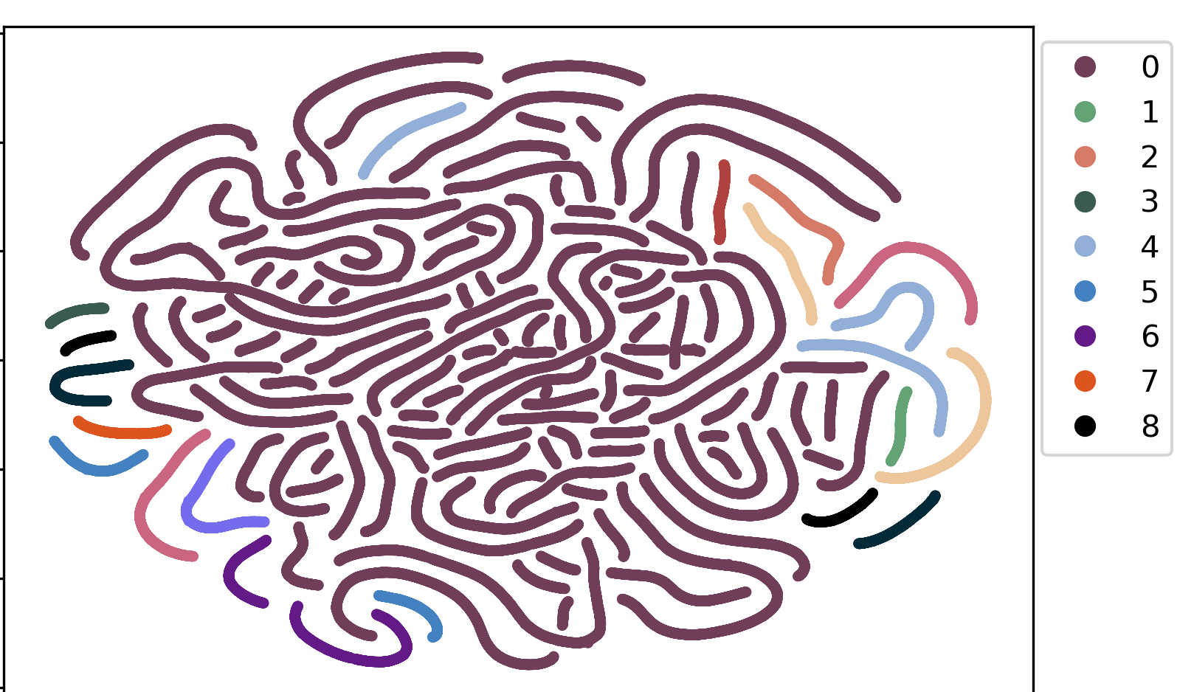
T-SNE (PER = 100)

Slide 13
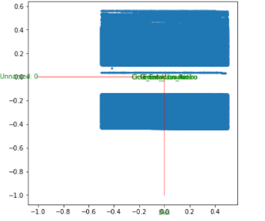
PCA

Slide 14
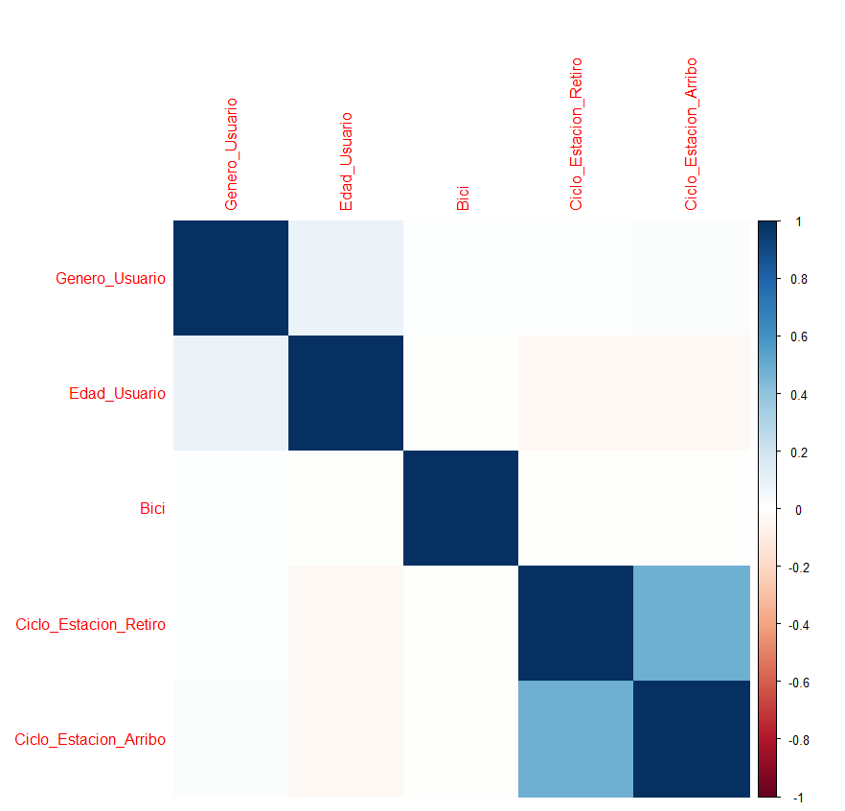
Matriz de correlación

Slide 15
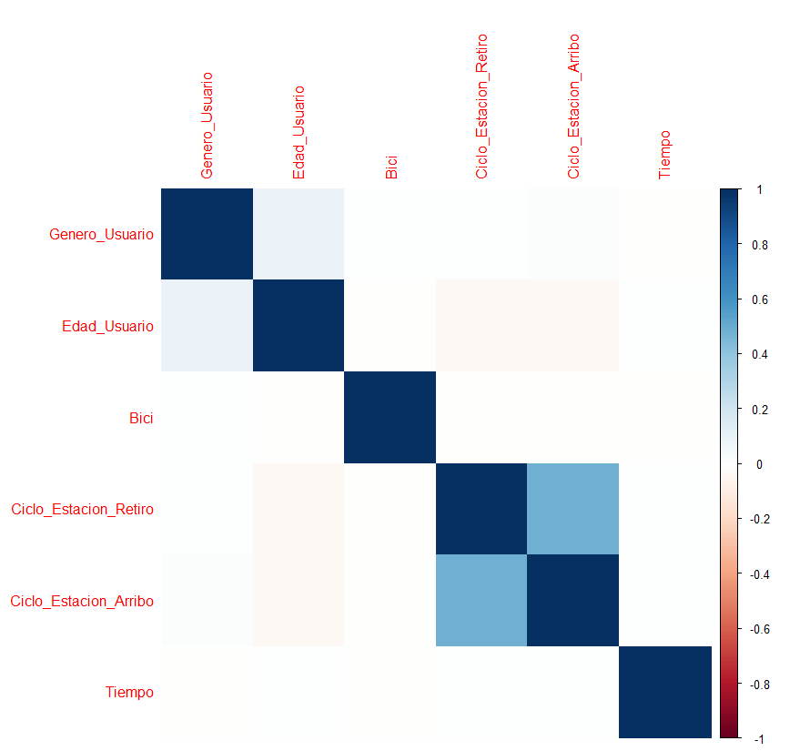
Matriz de correlación resultante

Slide 16
CONCLUSIONES
03
Discusión del punto anterior y recomendaciones finales

Slide 17
Discutamos ambas hipótesis
Cicloestaciones
Tiempo vs Cicloestaciones
En efecto, existe un grupo, entre las primeras cicloestaciones establecidas que van a suponer más del 50% de la actividad.
El tiempo de un viaje es independiente de la ciclo estación de la que parta.

